Slide 1
Бюгельні протези, порівняльна характеристика з іншими видами зубних протезів. Підготовка зубних рядів для виготовлення знімних протезів

Slide 2
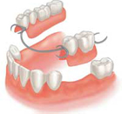
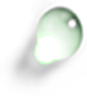
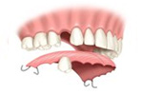
Бюгельні протези
Бюгельний протез (від нім. Bugel - дуга) одні з найсучасніших і економічно вигідних протезів, які здатні відновити частково втрачені зуби хоч у верхньому, хоч в нижньому зубному ряду.
Застосовуються
1
Выдновлення частково втрачених зубів (одного або декількох зубів)
2
Дефекти зубного ряду: кінцеві, бокові, відсутність передніх зубів
3
Як спосіб лікування пародонтозу
4
При патологічній стертості зубів, а також неправильному прикусі

Slide 3
Бюгельний протез компактний, він досить зручний, довговічний і міцний. Застосовується як більш досконала альтернатива часткового знімного пластинкового протезу тоді, коли в силу клінічної ситуації вже неможливо виготовлення незнімних мостоподібних протезів. При цьому в порівнянні з пластинковими знімними протезами, у бюгельного протеза спосіб передачі жувального навантаження ближче до фізіологічного.
Бюгельний протез складається з базису протеза, опорно-утримуючих кламерів (гачків) або замкових з'єднань і з'єднує дуги.

Slide 4
Показання до застосування бюгельних протезів
1. Наявність на щелепі не менше 6 стійких опорних зубів

Slide 5
Класифікація
За технологією виготовлення каркаса бюгельного протезу дугові протези, що спираються можливо розділити на
Окремі елементи гнуті з дроту, із застосуванням стандартних дуг, а потім спаяні.
Окремі елементи відлиті з металу, а потім спаяні.
Суцільнолиті: лиття зі зняттям з моделі або по виплавлюваних моделях, лиття на вогнетривкій моделі, лиття через пластмасову композицію..

Slide 6
Класифікація
З'єднання каркаса протеза з базисом може бути :
Жорстким - доцільно використовувати, коли спирається знімний протез встановлюється при достатній кількості опорних зубів і добре збережених альвеолярних відростках і слизової з невеликою рівномірною пружністю.
Пружні кріплення - досягається шляхом введення однієї або декількох пружин. Пружні з'єднання показані тоді, коли необхідно зменшити навантаження на опорні зуби за рахунок підвищення функціонального навантаження на тканини гребеня щелепи. Це необхідно при малій кількості опорних зубів або коли опорні зуби недостатньо стійкі.
Шарнірні з'єднання - призначені для раціонального розподілу жувального навантаження на слизову і парадонта.

Slide 7
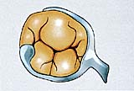
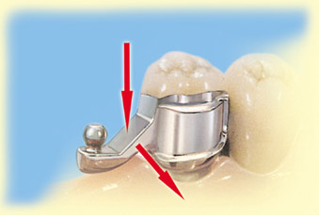
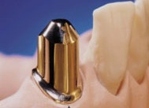
Класифікація
В залежності від виду кріплення
На кламерах
На атачменах
На телескопічних коронках.

Slide 8
Кламера
Вибір типу кламера
G-подібний кламер
Переваги:
Мезиальная накладка - опосередковано сприяє подовженню сідлоподібної частини протеза
Мале з'єднання з сідлом - гігієнічно з погляду періодонта
Пасивна частина кламмера спрямовує і стабілізує протез
недоліки:
Оральне плече кламмера значно перекриває зуб
Віддалена від сідла накладка часто не стабільна

Slide 9
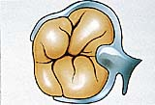
Кламера
Вибір типу кламера
E-подібний кламер
Переваги: Легко визначити напрямок введення
Надійна ретенция близько від сідла
Два плеча кламмера: надійне кріплення на зубі
Легка активація кламмера
Недоліки: Коротка ретенційна частину плеча
Невелика глибина піднурення

Slide 10
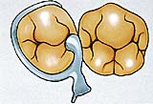
Кламера
Вибір типу кламера
Кламер зворотньої дії
Переваги: Довге ретенційні плече забезпечує найкращу ретенцию
Малий з'єднувач стабілізує накладку
Найкращий естетичний вигляд кламмера
Недоліки: Освіта ніші між накладкою і з'єднувачем кламмера
Довгий кламмер закриває значну частину зуба

Slide 11
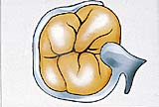
Кламера
Вибір типу кламера
Кламер кільцьового типу
Переваги: Ретенция, розташована близько до накладки запобігає зміщенню
Захист від дистального зміщення
Значна протяжність кламмера забезпечує надійну ретенцию
Недоліки: Закрита велика площа зуба
Довгий кламмер - велика небезпека деформації
Закрита дистальна поверхня задніх зубів

Slide 12
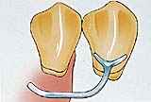
Кламера
Вибір типу кламера
Кламер типу Roach
Переваги: Легке введення
Найкраща ретенция
Площа зуба закрита кламером мінімальна
Недоліки: Часта дезактивація - протез нестабільний
Небезпека лабіального зміщення зуба
Гігієнічно несприятливий

Slide 13
Кламера
Вибір типу кламмера
Кламер типу Roach
Преимущества:Легкое введение
Наилучшая ретенция
Площадь зуба закрытая кламмером минимальна
Недостатки:Частая дезактивация - протез нестабилен
Опасность лабиального смещения зуба
Гигиенически неблагоприятен

Slide 14
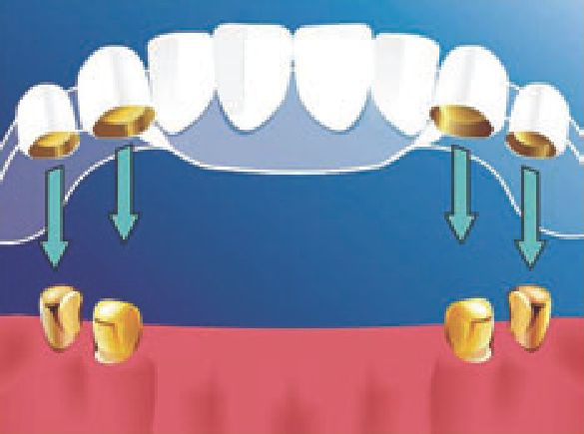
Телескопічні коронки
Цей вид утримуючих елементів дуже міцний і може прослужити не один десяток років.
Переваги метода:
гарне прилягання до ясен;
поліпшення жувальної функції у порівнянні з іншими методами знімного протезування;
попередження рецесії ясен;
поліпшена артикуляція (рух щелепи) під час розмови

Slide 15
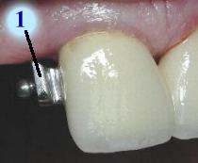
Аттачменты
Атачменти –це двосторонні замки, перша частина яких знаходиться на протезі всередині, друга - на опорному зубі.;
Переваги методу:
Естетичний вигляд (непомітні при спілкуванні)
Відсутність дискомфорту у пацієнта
надійне закріплення;

Slide 16
Підготовка порожнини роту до протезування бюгельними протезами.
Підготовка зубних рядів складається з наступних основних заходів:
Вирівнювання оклюзійної поверхні.
Відновлення висоти прикусу.
Заміщення невеликих дефектів зубних рядів
мостоподібними протезами

Slide 17
Підготовка порожнини роту до протезування бюгельними протезами.
Підготовка опорних зубів полягає в наступному :
Підготовка місця для оклюзійних накладок.
Іммобілізація недостатньо стійких чи надмірно навантажених зубів.
Зміна контурів опорних зубів. Бюгельний протез необхідно розглядати не як поєднання кламерів, дуг і базисів, а як єдиний комплекс, який повинен бути сконструйований як функціонально ціле

Slide 18



Переваги перед частково-знімними пластинковими протезами :
Незначна корекція протеза в порівнянні з повними знімними протезами є сприятливим чинником.
Міцна фіксація протеза прискорює процес адаптації.
У бюгельних протезах мінімальна базисна частина.
Наявність дуги в протезі зміцнює його, а також рівномірно розподілити навантаження між його сторонами.
Наявність в протезі опорних кламерів дозволяє передавати частину навантаження через періодонт опорних зубів.
Звільняються ясенні сосочки і частина слизової оболонки.

Slide 19
Преимущества бюгельных протезов над мостовидными:
Бюгельні протези не завжди вимагають препарування зубів, не обмежує їх фізіологічну рухливість.
Дозволяє розподілити жувальний тиск між рештою зубами і альвеолярними відростками.
Бюгельні протези більш гігієнічні, піддаються механічним засобам очищення поза порожниною рота.

Slide 20
Переваги суцільнолитого протезу, що опирається з кобальто-хромового сплаву, виготовленого за суворими показаннями представляються наступним чином :
Можливість жорсткого кріплення каркаса з опорними зубами, навіть при кінцевих дефектах, забезпечує високі функціональні якості.
При заміщенні включених невеликих дефектів жувальна ефективність протезів близька до звичайних незнімним мостовидним протезів.
Жорстке з'єднання каркаса суцільнолитого _ виключає мікрорухи протеза і травмування слизової оболонки.
Опорно-утримуючі елементи перешкоджають осіданню протеза, при цьому зменшується тиск на слизову оболонку і атрофія альвеолярного гребеня.
Нахилені і повернені зуби можна використовувати як опору для суцільнолитого протезу.
Шинування збережених зубів захищає пародонт від дії шкідливих горизонтальних компонентів жувального тиску.

Slide 21
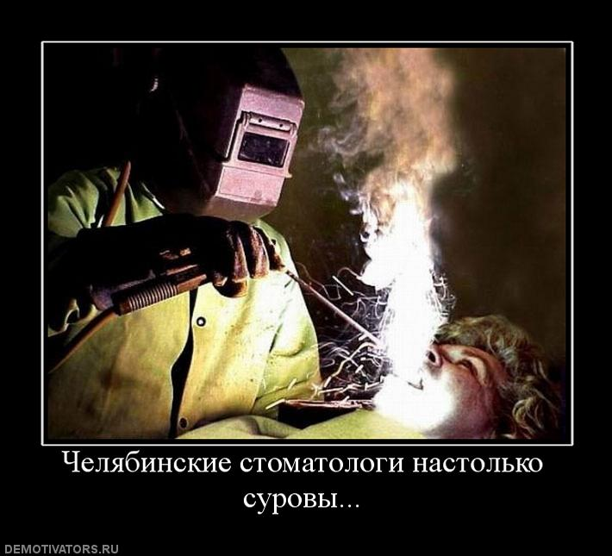

Slide 22
Дякую за увагу

